Slide 1
数字逻辑
罗荣华
rhluo@scut.edu.cn

Slide 2
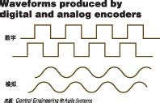




模拟与数字
模拟(analog)
  连续，可取任意数值
    电压
    电流
数字(digital)
  离散（0和1）
    数字图像
    数字电视
    智能手机

Slide 3
模拟与数字
数字信号是指由高低两种电平构成的矩形波，通常用“1”表示高电平，用“0”表示低电平。把矩形波按周期划分，就可以得到由0和1构成的符号组合，如：“110100011”，它可以代表二进制数字，所以把矩形波称为数字信号。
1 1 0 1 0 0 0 1 1

Slide 4
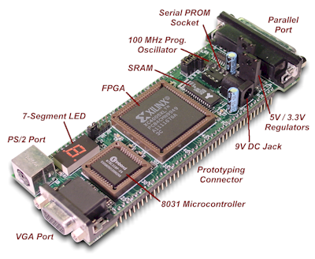
数字设计
什么是数字设计
  逻辑运算：与、或、非
  数值运算：+ - × /
  ？
FPGA, SRAM, Micro-controller
安防系统、数码显示器、
音乐播放器

Slide 5
数字设计
数字设计的软件技术
  硬件描述语言(HDL)
    ABEL
    VHDL
    Verilog
  计算机辅助设计
    文本编辑、编译和综合工具
    模拟器 — 可编程逻辑器件（PLD、FPGA）
    测试、分析、验证

Slide 6
课程的内容
数制与编码
逻辑代数基础基础
组合逻辑电路
同步时序逻辑电路
集成电路的逻辑设计
硬件描述语言VHDL

Slide 7
第一章 数制与编码
进位计数制
数制的转换
带符号数的代码表示
数码和字符的代码表示

Slide 8
1.1 进位计数制
所谓“数制”，即是人们对数量计数的一种统计规律，表示数值的大小 。
日常生活中则使用十进制的进位计数制。
微型计算机和数字电子设备中，则广泛采用的是二进制(Binary)，而八进制(Octal)和十六进制(Hexadecimal)在编写程序中常用 。

Slide 9
1.1.1自然数的表示方法
表示法 ：位置计数法 Positional Notation
多项式表示法 Polynomial Notation
处在不同位置的数字具有不同的“权(Weight)”，即并列计数法，也称位置表示法。
①位置计数法：
( N)_{R}= ( a_{n-1} a _{n-2} …a ₁ a ₀ . a ₋₁ a ₋₂ … a _{-m} ) _{R}
( 0 ≤ a_{i} < R )
这里n代表整数位数，m代表小数位数，a_{i}代表R进制中的数字，R表示基数。

Slide 10
由此推出，任意一个十进制数 N 可以表示成：
1.1.1自然数的表示方法
将并列式按“权” 展开为按权展开式，称为多项式表示法。
②多项式表示法：
( N )_{R} = ( a_{n-1}×R^{n-1} + a_{n-2}×R^{n-2} + … + a₁×R¹
+ a₀ ×R⁰ + a ₋₁×R⁻¹ + a₋₂×R⁻² + …
+ a_{-m} ×R^{-m} ) _{R}
= ∑ a _{i} × R ^{i} (0 ≤ a _{i} < R)

Slide 11
表示法举列
加权和
1734
185.6
1 × 10³+7×10² + 3×10¹ + 4×10⁰
1×10² + 8×10¹ + 5×10⁰+6 ×10⁻¹
10为计数的基数
D=d_{n} × 10^{n}+…+d₁×10¹ + d₀×10⁰+d₋₁ ×10⁻¹

Slide 12
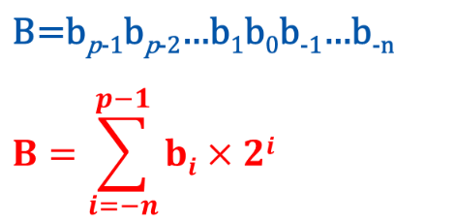
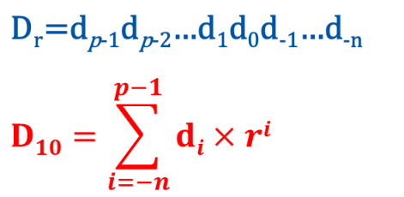
表示法举列
二进制
101.001
10011
1×2² +0×2¹ +1×2⁰ + 0×2⁻¹ + 0×2⁻²+ 1×2⁻³
1×2⁴ +0×2³ +0×2² + 1×2¹ + 1×2⁰
19₁₀
5.125

Slide 13
1.1.2 常用数制
十进制计数制
十个有序数字符号0，1，2，3，4，5，6，7，8，9和一个小数点符号“·”，基数为10。计数是“逢十进一”。 任意一个十进制数(N)₁₀可以表示为下式：
(N)₁₀= K_{n}10^{n-1}+K_{n-1}10^{n-2}+…+K₁10⁰+ +K₀10^{－1}+K₋₁10⁻²+…+K_{-m}10^{-m-1}
二进制计数制
基数R为2的数制为二进制。
采用数字符号0和1两个字符，计数时逢二进一。
二进制加法、减法运算规则如下：
0+0=0 0+1=1 1+0=1 1+1=0
0-0=0 0-1=1 1-0=1 1-1=0
二进制数的乘法规则为：
0×0=0 0×1=0 1×0=0 1×1=1

Slide 14
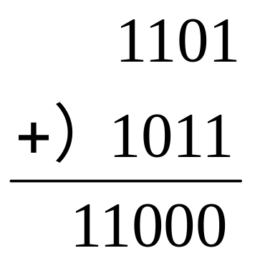
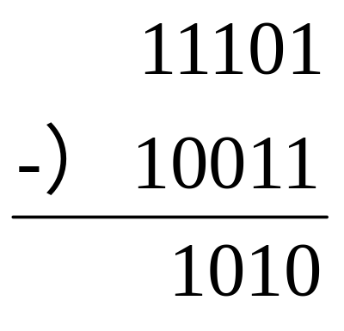
二进制计数制
加法运算
减法运算

Slide 15
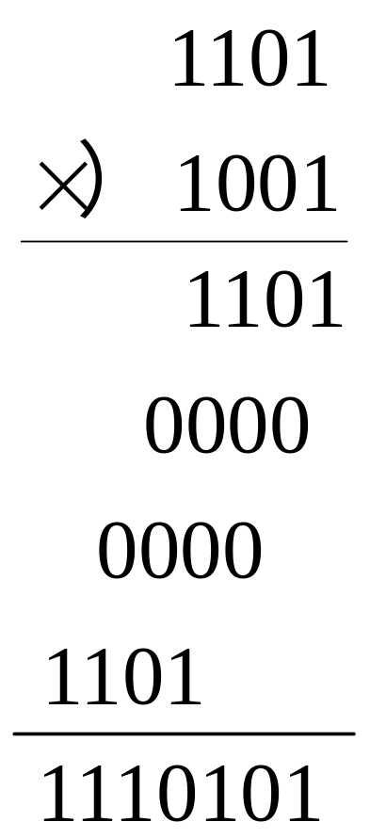
二进制计数制

Slide 16
1.1.2 常用数制
八进制计数制和十六进制计数
八进制数有八个数位符号，即0~7，进位规律是“逢八进一”，基数R为8；
十六进制有十六个表示符号，即0~9，以及用A，B，C，D，E和F分别表示10~15，进位规律为“逢十六进一”，基数为16。

Slide 17
1.2 数制的转换
数制转换是将一个数从一种进位计数制表示法转换成另外一种进位计数制表示法。
为什么要进行数制转换？
数制相互之间的转换方法：
  多项式替代法
  基数乘除法
  数码直接代换法

Slide 18
1.多项式替代法
把二进制转换成十进制数可用多项式替代法（也称加权法），即把二进制数按权展开，利用十进制运算法求出其值即可。
把(11010.101)₂转换成十进制数。
(101101.11)₂=1×2⁴+1×2³+0×2²+1×2¹+0×2⁰+1×2⁻¹+0×2⁻²+1×2⁻³
=16+8+0+2+0.5+0.125=(26.625)₁₀

Slide 19
2.基数乘除法
基数除取余数法适用整数部分转换，而基数乘取整数法适用于小数部分转换。
⑴基数除法取余数法：(N)a-→(N) β
方法步骤为： ①用基数β除数(N)a ，得到部分商和余数；
②用基数β除部分商，又得到部分商和余数；
③重复②，直到部分商为0为止；
④取余数作为转换结果，但要注意数的高位，低位。

Slide 20
基数除取余数法
2.基数乘除法
把十进制数58转换成为二进制数。
(58)₁₀=( a_{n-1} a _{n-2} …a ₁ a ₀ ) ₂
= a_{n-1}×2^{n-1} + a_{n-2}×2 ^{n-2} + … + a₁×2¹+ a ₀ ×2 ⁰
=2(a_{n-1}×2 ^{n-2} + a_{n-2}×2 ^{n-3} + … + a₁)+ a₀
=2(2(a_{n-1}×2^{n-3} + …a₃)+a₂ + a₁)+ a₀

Slide 21
2.基数乘除法
基数除法取余数法 举例
把十进制数58转换成为二进制数。
58/2=29， 余0 产生 0
29/2=14， 余1 10
14/2=7， 余0 010
而7=(111)₂ 111010
所以结果为：111010

Slide 22
基数除法取余数法 举例
2.基数乘除法
把七进制数(143)₇转换成为二进制数。
七进制的乘法
2
143
七进制的乘法
1×2=2
2×2=4
2×3=6
2×4=11
2×5=13
2×6=15
2
55
0
2
26
0
2
13
0
2
5
0
2
2
1
2
1
0
0
1
(143)₇=(1010000)₂

Slide 23
2.基数乘除法
基数乘取整数法：
方法步骤为：
①用基数β乘(N)_{a} ，得到部分积和整数；
②用基数β乘部分乘积中的小数，又得到部分积和整数；
③重复②直到部分积为0或者达到精确度为止；
④取部分乘积中的整数部分作为转换结果。
这里应注意：部分乘积中的整数部分是不再参加运算
(N)a→(N)_{β}

Slide 24
2.基数乘除法
基数乘取整数法举例
将十进制数0.43转换成二进制数。
0.43×2=0.86 整数为:0 小数为:0.86
0.86×2=1.72 整数为:1 小数为:0.72
0.72×2=1.44 整数为:1 小数为:0.44
0.44×2=0.88 整数为:0 小数为:0.88
0.88×2=1.76 整数为:1 小数为:0.76
所以(0.43)₁₀≈(0.01101)₂
注意:小数转换不一定能算尽,只能算到一定的精度的位数为止,因此会产生一些误差,不过当位数较多时,这个误差就很小了。

Slide 25
3.数码直接代换法
二进制与八进制、十六进制数的转换 一般采用数码直接代换法。由于数2³=8，2⁴=16 。
将八进制转换成二进制，把每位八进制数用三位二进制数表示即可。
将十六进制转换成二进制，把每位十六进制数用四位二进制数表示即可。
二进制转换成八进制或十六进制。以小数点开始向左、向右进行。

Slide 26
3.数码直接代换法
数码直接代换法 举例
把(AB3.5)₁₆转换成二进制数。
A B 3 · 5
1010 1011 0011 · 0101
所以(AB3.5)₁₆=(101010110011.0101)₂
把(1111101.01001111)₂转换成十六进制数。
0111 1101 · 0100 1111
7 D · 4 F
所以(1111101.01001111)₂=(7D.4F)₁₆

Slide 27
不同进位计数制转换关系
R=10 | R=2 | R=3 | R=4 | R=8 | R=16
0 1 2 3 4 5 6 7 8 9 10 11 12 13 14 15 16 17 … | 0 1 10 11 100 101 110 111 1000 1001 1010 1011 1100 1101 1110 1111 10000 10001 … | 0 1 2 10 11 12 20 21 22 100 101 102 110 111 112 120 121 122 … | 0 1 2 3 10 11 12 13 20 21 22 23 30 31 32 33 100 101 … | 0 1 2 3 4 5 6 7 10 11 12 13 14 15 16 17 20 21 … | 0 1 2 3 4 5 6 7 8 9 A B C D E F 10 11 …

Slide 28
任意两种进制之间的转换
(N)a→(N)β
若熟悉α进制的运算规则，则采用基数乘除法
若熟悉β进制的运算规则，则采用多项式替代法
若不熟悉α 、β进制的运算规则，则可利用十进制作为转换桥梁。

Slide 29
1.3 带符号数的代码表示
1.真值与机器数
真值: 用“+” “-”符号表示正、负的数据。
机器值：与真值相对应，且便于计算机识别处理的数据。一般用“0”表示“+”，用“1”表示“-”。
一个n位的带符号二进制机器数b_{n-1}b_{n-2}……b₁b₀，最高位b_{n-1}为符号位，b_{n-2}b_{n-3}……b₁b₀为数值位。
表数范围：- 2^{n-1} ~ 2^{n-1}

Slide 30
1.3.2 原码
• 机器数原码表示，最高位是符号位,0表正号,1表负号 , 以下各位是数值的绝对值。
•真值 N1= +10011 N2= -01010
•原码：N1= 010011 N2= 101010
原码表示的特点
优点：与数的真值之间的对应关系简单；用原码实现乘除 运算规则简单。
缺点：减法运算的实现不方便。

Slide 31
1.3.3 反码
•最高位为符号位，其余为数值位。
•正数：反码形式同原码形式；
•负数：符号位为1，数值位为原码按位取反。
• 反码中0有两种形式：[+0]_{反}=000…0 [- 0]_{反}=111…1
•真值 N1= +10011 N2= -01010
•反码：N1= 010011 N2= 110101

Slide 32
1.3.4 补码
•最高位为符号位。
•正数的补码形式同原码形式
•负数的补码符号位为1，数值位为反码加1。
•补码中0只有一种形式：[+0]_{补}=[- 0]_{补}=000…0。
•[- 1]_{补}=100…0。

Slide 33
1.3.4 补码
例1：已知X = +101101，Y = - 101101，分别求二数的原 码、反码、补码。
[X]_{原}=[X]_{反}=[X]_{补} = 0101101
[Y]_{原} = 1101101
[Y]_{反} = 1010010
[Y]_{补} = 1010011
例2：已知[X]_{原} = 1110001，[Y]_{补} = 1110001，求X，Y。
X = - 110001
[Y]_{反} = 1110000
[Y]_{原} = 1001111
所以，Y = - 001111

Slide 34
1.3.5 机器数的加、减运算
1 原码运算
运算规则：
  符号不参与运算
  同号相加：直接相加，符号不变；
  异号相加：符号与绝对值较大值保持一致，值为两数相减 的结果。
  同号相减：如果减数的绝对值大则为负，否则为正，值为两数相减的结果。
  异号相减：直接相加，符号与被减数相同；

Slide 35
1.3.5 机器数的加、减运算
2. 补码运算
运算规则：[X+Y]_{补} = [X]_{补}+[Y]_{补}
[X – Y]_{补}=[X]_{补}+[-Y]_{补}
减法运算可转换成加法运算
符号位和数值位一样参与运算
如果符号位产生进位，则将此进位丢掉。

Slide 36
1.3.5 机器数的加、减运算
例. X = +0110，Y = - 1010，求 [X+Y]_{补}，[X – Y]_{补}。
解：[X+Y]_{补} = [X]_{补} +[Y]_{补}
先求[X]_{补}，[Y]_{补}：[X]_{补} = 00110，[Y]_{补} = 10110
= 00110+10110 =
11100
0 0 1 1 0
+ 1 0 1 1 0
1 1 1 0 0
[X – Y]_{补} = [X]_{补}+[- Y]_{补} =
00110+
01010
= 10000
[- Y]_{补} = [+1010]_{补} = 01010

Slide 37
1.3.5 机器数的加、减运算
结论：用补码做减法运算，既不需要绝对值比较，也不需要循环进位，所以用补码做减法运算最简单。
练习：X = +0110，Y = - 1000，求 X+Y、X – Y。
[X+Y]_{补} = [X]_{补}+[Y]_{补}
= 00110+11000
= 11110
所以，X+Y = - 0010
[X – Y]_{补} = [X]_{补}+[- Y]_{补}
= 00110+01000
= 01110
[- Y]_{补} = [+1000]_{补} = 01000
所以，X – Y = +1110

Slide 38
1.4 数的定点表示和浮点表示
数的按值表示
十进制数
二进制真值
定点表示
浮点表示
定点小数
定点整数
规格化
非规格化
原码
反码
补码

Slide 39
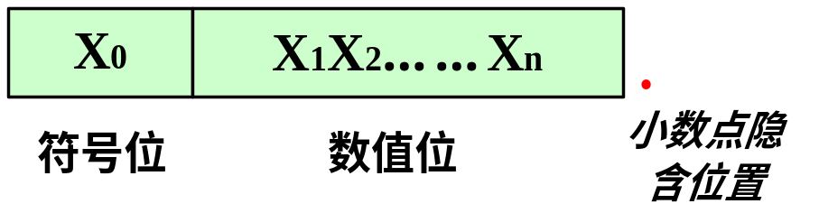
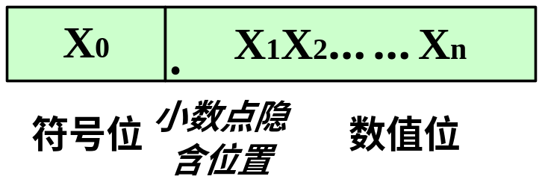
1.4.1 定点数的表示
（a） 定点整数格式
（b）定点小数格式
定点整数的表示范围是：
1≤ | x | ≤ 2^{n} - 1
小数的表示范围是：
2^{- n} ≤ | x | ≤ 1 - 2^{- n}
如果 X_{n} = 1，前面各位都为 0 ，则其绝对值最小，即 |x|_{min} = 2^{-n}
如果各位均为 1，则数的绝对值最大，即 |x|_{max} =1-2^{-n}

Slide 40
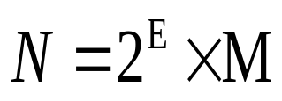
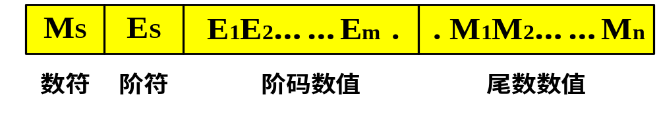
1.4.2 数的浮点表示
浮点数N的构成：
浮点机器数用于表示实数，其小数点的位置由其中的阶码规定，因此是浮动的。
浮点数的格式：阶码的底是隐含规定的。
小数点位置
  在机器中，为了方便浮点数大小的比较，通常将数符放置在浮点数的首位。

Slide 41
1.4.2 数的浮点表示
尾数M：为定点小数，尾数的位数决定了浮点数有效数值的精度，尾数的符号代表了浮点数的正负，因此又称为数符。尾数一般采用原码和补码表示。
阶码E：为定点整数，阶码的数值大小决定了该浮点数实际小数点位置与尾数的小数点位置（隐含）之间的偏移量。阶码的位数多少决定了浮点数的表示范围。阶码的符号叫阶符。阶码一般采用补码表示。
阶码的底R：一般为2、8或16 ，且隐含规定。

Slide 42
1.4.2 数的浮点表示
浮点数的规范化表示：
  1）对于原码表示的尾数，当最高有效位（M1）为1时，浮点数为规格化，即尾数为×.1×……×形式；
  2）对于补码表示的尾数，当符号位（MS）与最高有效位（M1）相异时，浮点数为规格化，即尾数为0.1×……×形式或者为1.0×……×形式。
对于非规格化浮点数，可以通过修改阶码和左右移尾数的方法来使其变为规格化浮点数，这个过程叫做规格化。

Slide 43
浮点机器数的规格化表示
1.4.2 数的浮点表示
例：一浮点数的阶码为6位（包括一位阶符），尾数为10位（包括一位数符），阶码与尾数均采用补码表示，阶码的底为2。写出X与Y的规格化浮点数。
  （1）X=－123.25
X=（－123.25）₁₀
  =（－1111011.01）₂
  = －0. 111101101×2^{＋7}
  E_{X}=+7=(+00111)₂， [E_{X}]_{补}=000111，
  M_{X}=－0. 111101101， [M_{X}]_{补}=1. 000010011
  则：[X]_{浮}= 1 000111 000010011

Slide 44
1.4.2 数的浮点表示
（2）Y＝（34/128 ） ₁₀
  ＝（0.010001）₂
  ＝0. 10001×2^{－1}
  E_{Y}=－00001，M_{Y}=0. 100010000
  [E_{Y}]_{补}=111111， [ M_{Y} ]_{补}=0. 100010000
  则：[Y]_{浮}= 0 111111 100010000

Slide 45
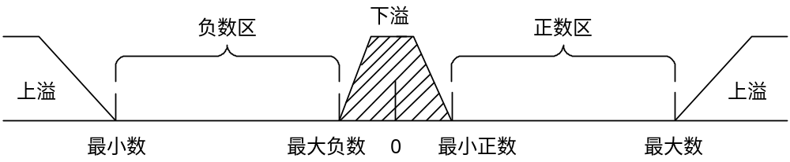
1.4.2 数的浮点表示
在浮点数的表示范围中，有两种情况被称为机器零：
  （1）若浮点数的尾数为零，无论阶码为何值；
  （2）当阶码的值遇到比它能表示的最小值还要小时（阶码负溢出），无论其尾数为何值
机器零

Slide 46
1.5 数码和字符的代码表示
1.5.1 十进制数的代码表示：
既具有二进制数的形式，又具有十进制数的特点，
即用四位二进制数表示一位十进制数；
可按位直接相互转换；
可按位直接运算。
主要有：“8421”码（BCD码 Binary coded decimal）
“2421”码
余3码 (Excess-3)

Slide 47
8421码 、2421码、余3码
8421码
是有权码；它是十进制代码中最常见的代码。
由4位二进制码表示，权值分别为2³、2²、2¹、2⁰
8421码具有奇偶性
2421码
是有权码 ，权值分别是2421
是自补码
如3的编码为0011，6的编码为1100，即是互为反码的形式。
余3码
无权码，它的每个编码都是由8421码加0011得到，所以叫余3码。
是自补码

Slide 48
三种代码与十进制数相互转换
十进制整数
8421码
2421码
余3码
将十进制数385分别用8421码、2421码和余3码表示。
解：根据计算可得：
(385)₁₀=(0011 1000 0101)₈₄₂₁
(385)₁₀=(0011 1110 1011)₂₄₂₁
(385)₁₀=(0110 1011 1000)_{余3}
0
0000
0000
0011
1
0001
0001
0100
2
0010
0010
0101
3
0011
0011
0110
4
0100
0100
0111
5
0101
1011
1000
6
0110
1100
1001
7
0111
1101
1010
8
1000
1110
1011
9
1001
1111
1100

Slide 49
1.5.2 可靠性编码
目的：解决代码在形成或传输过程中可能会发生
的错误，提高系统的安全性
方法：使代码自身具有一种特征或能力
作用：1. 不易出错
2. 若出错时易发现错误
3. 出错时易查错且易纠错
常用且简单的检错码:
奇偶校验码(Parity Code)
格雷码（Gray Code）

Slide 50
1 奇偶校验码 Parity Code
校验码：
信息位B_{n－1～0} 校验位 P
偶校验：
校验码P的取值使校验码中“1”的个数是偶数；
P_{偶} = B_{n－1} ⊕ B_{n－2} ⊕ …⊕ B₁ ⊕ B₀
奇校验：
校验码P的取值使校验码中“1”的个数是奇数；
P_{奇} = B_{n－1} ⊕ B_{n－2} ⊕ …⊕ B₁ ⊕ B₀ ⊕1

Slide 51
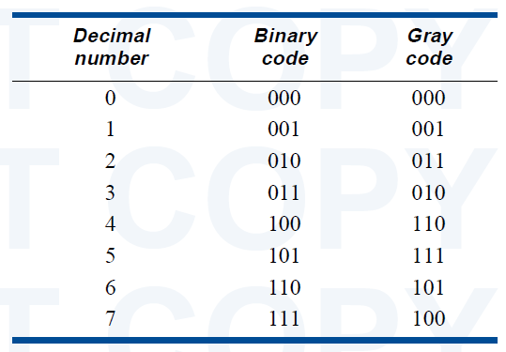
2. 格雷码（Gray)
特点：任意两个相邻数的代码只有一位二进制数不同
即相邻性.
循环性
无权代码

Slide 52
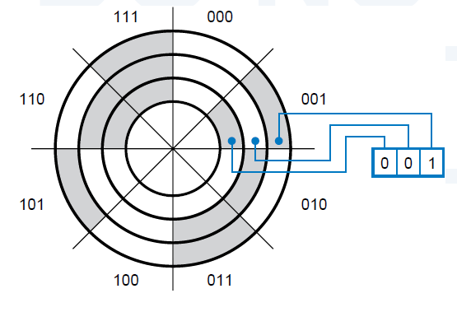
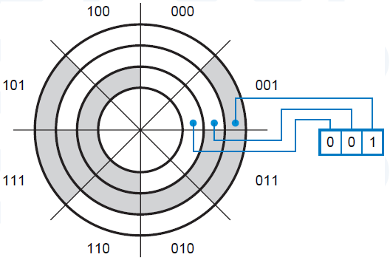
格雷码（Gray)
3位二进制编码
3位格雷码

Slide 53
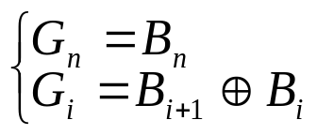
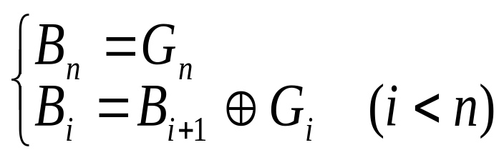
二进制数与格雷码之间的相互转换
设二进制码为：
B=B_{n}B_{n-1}…B₁B₀
其对应的格雷码是：G=G_{n}G_{n-1}…G₁G₀
则有：
符号⊕表示异或运算
已知格雷码求二进制码:

Slide 54
二进制数与格雷码之间的相互转换举例
例： 把二进制码1001和0100转换成格雷码。
解：B= 1 0 0 1 B= 0 1 0 0
↓↘⊕↙↘⊕↙↘⊕↙ ↓↘⊕↙↘⊕↙↘⊕↙
G= 1 1 0 1 G= 0 1 1 0
所以二进制码1001和0100转换成格雷码分别为1101、0110。
例：把格雷码0100和1010转换成二进制码。
解：G= 0 1 0 0 G= 1 0 1 0
↗⊕↘↗⊕↘↗⊕↘ ↗⊕↘↗⊕↘↗⊕↘
B= 0 1 1 1 B= 1 1 0 0

Slide 55
1.5.3 字符代码
英文字母（A，B，C…） ；专用符号（+，#，$…）十进制数字（0，1，2…）
这些数字、字母、专门符号统称为“字符”，这些字符的编码称为字符代码。
七单位字符代码是用7位二进制数来表示不同的字符，它可以表示128种不同的字符
其中包括26个大写的英文字母和26个小写的英文字母
10个数字符号
34个专用符号
总共为96个符号，称之为图形字符。
此外还有32个控制字符。

Slide 56
ASCII编码表
低4位代码
（a₄a₃a₂a₁）
高3位代码（a₇a₆a₅）
000
001
010
011
100
101
110
111
0000
0001
0010
0011
0100
0101
0110
0111
1000
1001
1010
1011
1100
1101
1110
1111
NUL
SOH
STX
ETX
EOT
ENQ
ACK
BEL
BS
HT
LF
VT
FF
CR
SO
SI
DLE
DC1
DC2
DC3
DC4
NAK
SYN
ETB
CAN
EM
SUB
ESC
FS
GS
RS
US
SP
!
“
#
$
%
&
,
(
)
*
+
,
-
.
/
0
1
2
3
4
5
6
7
8
9
:
;
<
=
>
?
@
A
B
C
D
E
F
G
H
I
J
K
L
M
N
O
P
Q
R
S
T
U
V
W
X
Y
Z
[
\
]
^
_
‘
a
b
c
d
e
f
g
h
i
j
k
l
m
n
o
p
q
r
s
t
u
v
w
x
y
z
{
|
}
~
DEL

Slide 57
小结
数制、数制转换和二进制代码的基本概念和基本方法
特别是二进制、八进制、十进制和十六进制之间的相互转换。
二～十进制的BCD码
检错码介绍了两种（奇偶校验码 和格雷码 ）
字符代码 （最普遍的是ASCII码 ）

